Slide 1
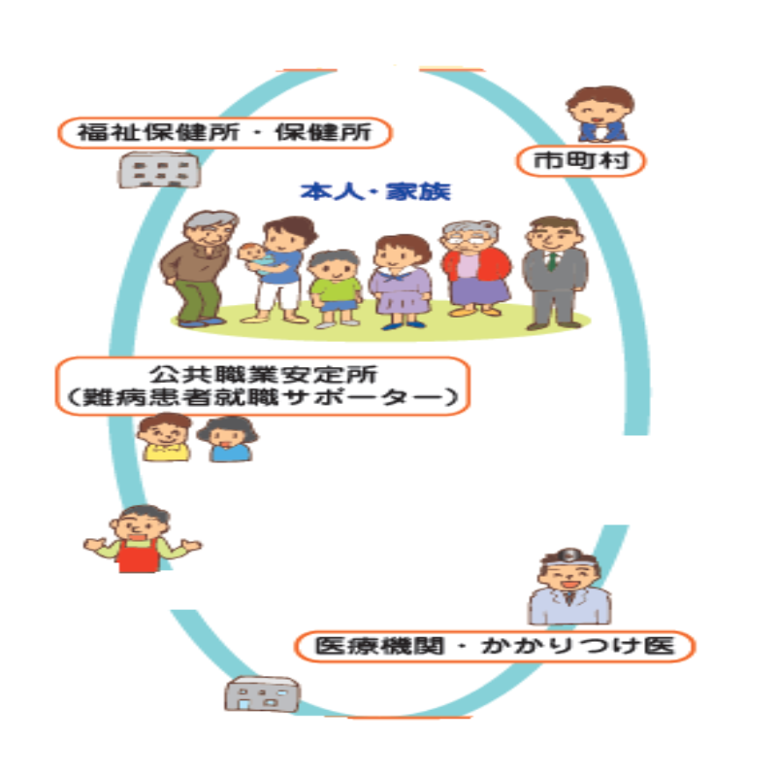
関係機関や市関係課と連携した支援体制
小児慢性特定疾病児童等自立支援員
子育て支援課
（地区担当保健師等）
ご本人・ご家族
障害福祉課
大阪府立交野支援学校・寝屋川支援学校
保育課
教育支援課、市立小・中学校等
子どもを守る課
保健予防課
児童発達支援、障害福祉サービス事業所等
医療機関・かかりつけ医
療育機関
保育所など、幼稚園、認定こども園など

